Slide 1
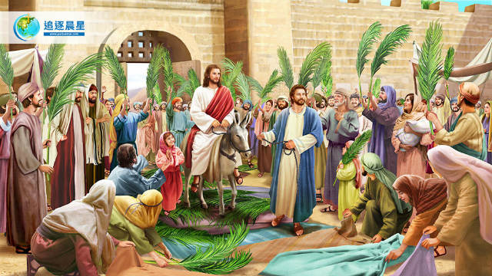
耶稣荣进圣城 - 棕主日
受难周的第一天被称为“棕枝主日”，这个主日就是“棕枝主日”也称棕枝节，是记念耶稣基督当年以万王之王的身份荣进耶路撒冷圣城的节日。当年主耶稣骑着驴驹。百姓 拿 着 棕 树 枝 出 去 迎 接 他 ， 喊 着 说 ： 和 散 那 ！ 奉 主 名 来 的 以 色 列 王 是 应 当 称 颂 的 ！
撒 迦 利 亞 9:9
锡 安 的 民 哪 ， 应 当 大 大 喜 乐 ； 耶 路 撒 冷 的 民 哪 ， 应 当 欢 呼 。 看 哪 ， 你 的 王 来 到 你 这 里 ！
他 是 公 义 的 ， 并 且 施 行 拯 救 ， 谦 谦 和 和 地 骑 着 驴 ， 就 是 骑 着 驴 的 驹 子。

